Slide 1
Importancia y promoción de la salud

Slide 2
Índice
¿Qué es?
Salud psicológica
Vida saludable
A nivel emocional
Conclusión
Bibliografía

Slide 3
¿Qué es?
La promoción de la salud es el fomento que se le da a este tema
Este impulso es definido por la OMS como un proceso que permite a las personas aumentar un control sobre la misma.
Hay individuos y organizaciones que colaboran para crear una serie de condiciones que garanticen la salud y bienestar para todos
Fomenta cambios positivos en el entorno ayudando a cuidar la salud

Slide 4
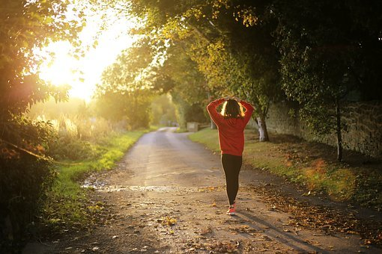
La promoción de la salud es un concepto que engloba muchas más cosas desde acciones de naturaleza diversa, por ejemplo, construir un gimnasio al aire libre sería promoverla.

Slide 5
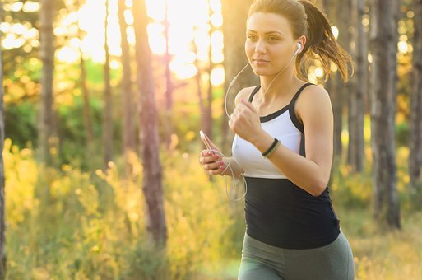
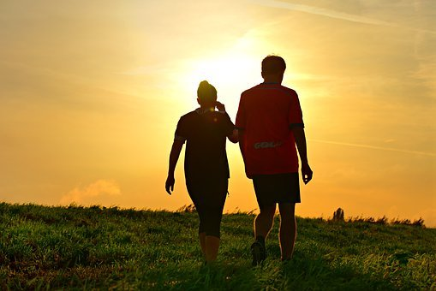
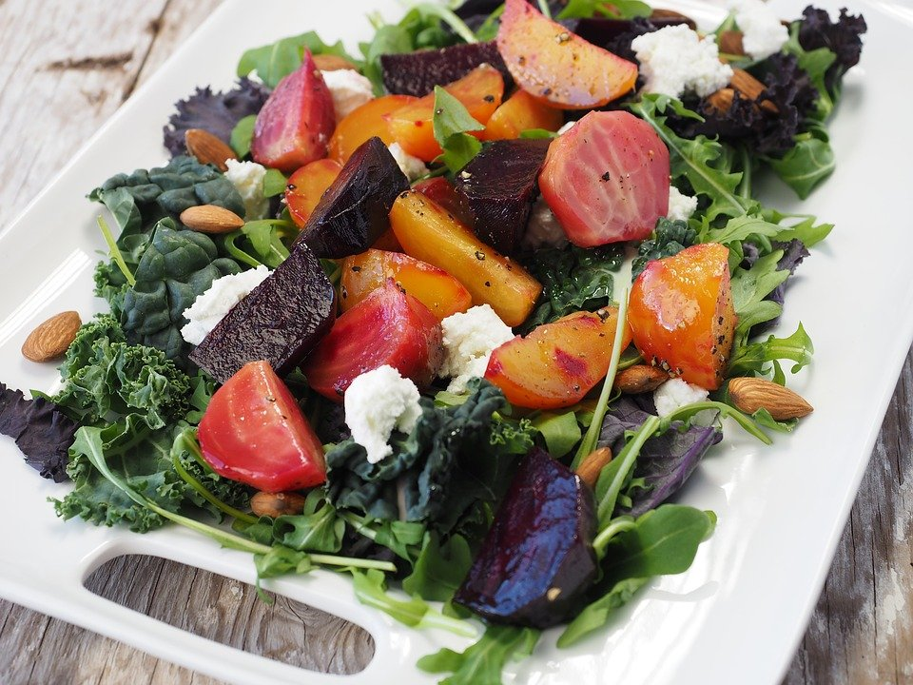
La salud abarca mucho más que la ausencia de enfermedades. Son hábitos como dietas sanas, ejercicio regular, vivir con optimismo y fomentar las relaciones saludables. Todo esto nos puede ayudar a conseguir un estado de salud óptimo.

Slide 6
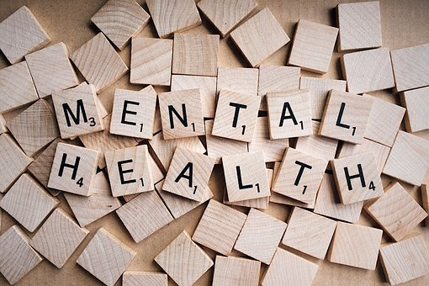
Salud psicológica y emocional
Actualmente la salud es muy importante, debido a la situación especial de pandemia, en la que muchas personas se vieron perjudicadas, tanto a nivel físico como psicológico, llegando a desarrollar ciertos trastornos.
Muchos expertos advierten de la responsabilidad a la hora de cuidarnos. Muchas personas se protegen del covid-19 pero descuidan la salud mental.
Cuidar la salud también abarca de manera psicológica y emocional.
Algunas prácticas que nos ayudarán a mejorar son:
Relaciones personales sanas
Limitar situaciones de estrés
Tener una actitud positiva

Slide 7
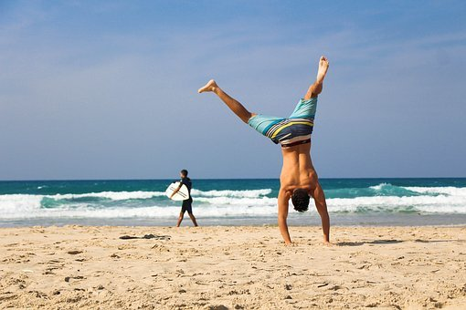
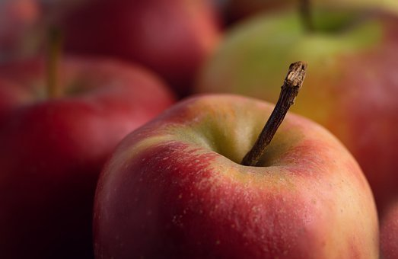
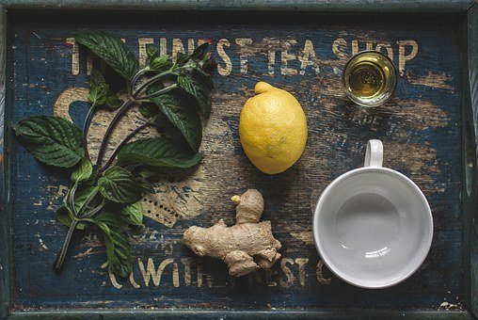
Vida saludable
Tener una vida saludable tiene beneficios, como estar libre de trastornos y tener una vida duradera.
Una persona saludable puede rendir al máximo de su capacidad en todos los ámbitos de su vida, porque su organismo funciona de manera correcta.

Slide 8
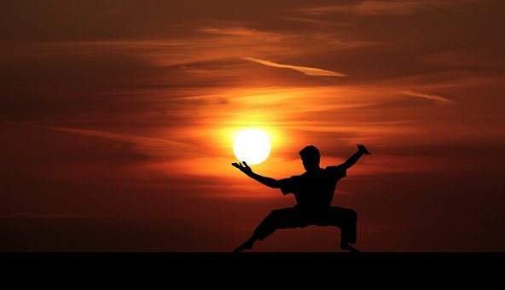
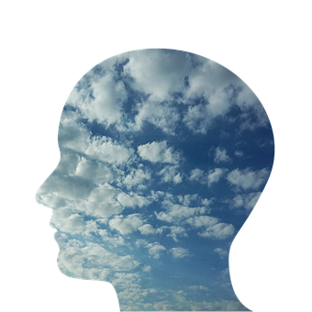
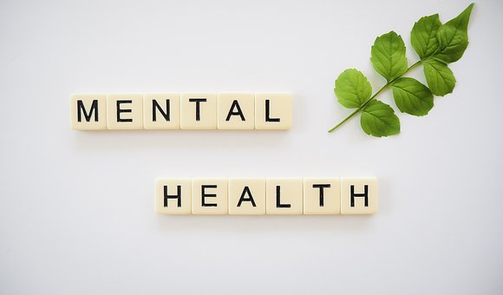
A nivel mental
Cuando tenemos salud, estamos mejor con nosotros mismos, y ayuda a tener mejores relaciones sociales, por lo que podemos llevar una vida más activa en la que realizamos más actividades físicas incluso después de envejecer.
Eso es porque el cuerpo puede curarse del desgaste normal asociado con la vejez.

Slide 9
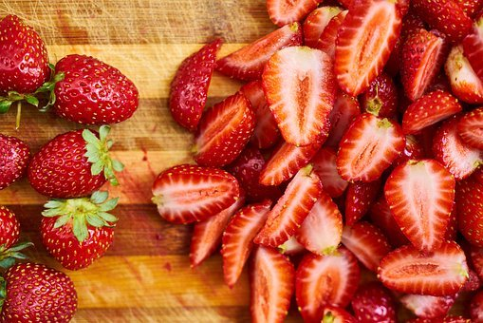
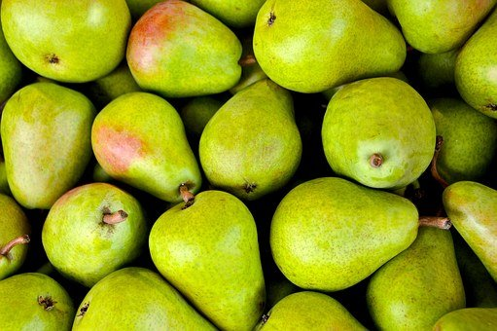
Conclusión
La salud mejora la calidad de la vida de una persona, por eso debemos darle importancia, sin distinción de edades.
Nos permite tener un mejor control sobre nuestra vida.
Para tener una vida saludable es necesario llevar una vida disciplinada.

Slide 10
Bibliografía
Comunidad de Madrid, salud
Salud física y mental
Vivir saludable
Fotos

